Slide 1
1주차 Backend 발표
- PurplrCode 1기 -
정다영

Slide 2

1장 노드 시작하기
1.1 핵심 개념 이해하기
1.2 서버로서의 노드
1.3 서버 외의 노드
1.4 개발환경 설정하기
1.5 함께 보면 좋은 자료
3장 노드 기능
3.1 REPL 사용하기
3.2 JS파일 실행하기
3.3 모듈로 만들기
3.4 노드 내장 객체 알아보기
3.5 노드 내장 모듈 사용하기
3.6 파일 시스템 접근하기
3.7 이벤트 이해하기
3.8 예외 처리하기
3.9 함께 보면 좋은 자료
4장 http 모듈로 서버 만들기
4.1 요청과 응답 이해하기
4.2 REST와 라우팅 사용하기
4.3 쿠키와 세션 이해하기
4.4 http와 http2
4.5 cluster
4.6 함께 보면 좋은 자료
정다영
Node.js 교과서 개정 2판
백주연
장보미

Slide 3
목 차
1장 노드 시작하기
1.1 핵심 개념 이해하기
1.2 서버로서의 노드
1.3 서버 외의 노드
1.4 개발환경 설정하기
1.5 함께 보면 좋은 자료
3장 노드 기능
3.1 REPL 사용하기
3.2 JS파일 실행하기
3.3 모듈로 만들기
3.4 노드 내장 객체 알아보기
3.5 노드 내장 모듈 사용하기

Slide 4
1장 노드 시작하기
1.1 핵심 개념 이해하기

Slide 5
1장 노드 시작하기 - 1.1 핵심 개념 이해하기
서버
자바스크립트 런타임
이벤트 기반
논 블로킹 I/O
싱글 스레드

Slide 6
1장 노드 시작하기 - 1.1 핵심 개념 이해하기
서버
정보나 서비스를 제공하는
컴퓨터 또는 프로그램
응답
요청
정보나 서비스 제공
클라이언트
요청을 보내는 주체

Slide 7
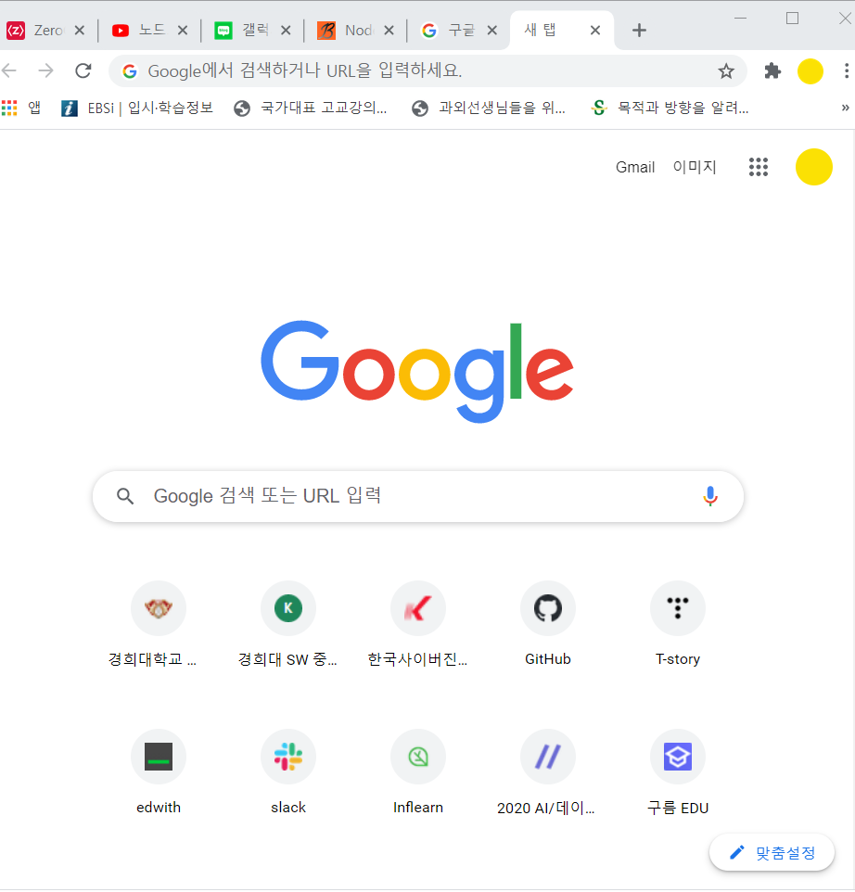
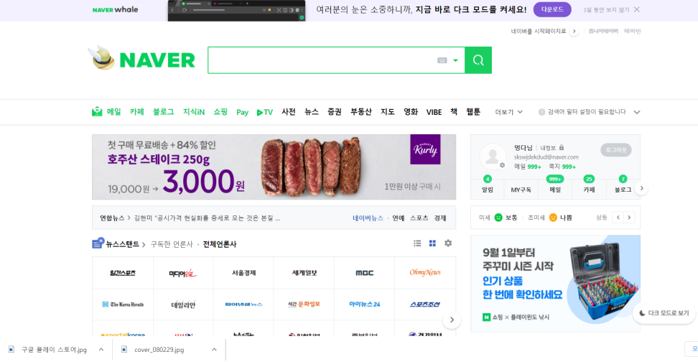
1장 노드 시작하기 - 1.1 핵심 개념 이해하기
예를 들어
네이버 페이지
요청
서버
네이버
네이버 페이지응답
크롬 브라우저
(클라이언트)

Slide 8
1장 노드 시작하기 - 1.1 핵심 개념 이해하기
서버
정보나 서비스를 제공하는 컴퓨터 또는 프로그램
자바스크립트 런타임
이벤트 기반
논 블로킹 I/O
싱글 스레드

Slide 9
1장 노드 시작하기 - 1.1 핵심 개념 이해하기
Node.js는
Chrome V8 Javascript 엔진으로 빌드된
자바스크립트 런타임
입니다.
노드 ≠ 서버

Slide 10
1장 노드 시작하기 - 1.1 핵심 개념 이해하기
Node.js는 Chrome V8 Javascript 엔진으로 빌드된
자바스크립트 런타임 입니다.
특정 언어로 만든 프로그램을
실행할 수 있는 환경
런타임
자바스크립트
런타임
자바스크립트로 만든 프로그램 실행기
자바스크립트
런타임
노드
자바스크립트 프로그램 실행기

Slide 11
1장 노드 시작하기 - 1.1 핵심 개념 이해하기
Node.js는 Chrome V8 Javascript 엔진으로 빌드된
자바스크립트 런타임 입니다.
노드
자바스크립트 프로그램 실행기
자바스크립트
서버
코드
노드 ≠ 서버
자바스크립트를 이용해서
서버를 만들 수
있는 도구
노드 =
노드
코드 실행
서버 실행

Slide 12
1장 노드 시작하기 - 1.1 핵심 개념 이해하기
Node.js는
Chrome V8 Javascript 엔진으로 빌드된
자바스크립트 런타임
입니다.
노드 ≠ 서버

Slide 13
1장 노드 시작하기 - 1.1 핵심 개념 이해하기
서버
정보나 서비스를 제공하는 컴퓨터 또는 프로그램
자바스크립트 런타임
노드는 자바스크립트 런타임이다.
이벤트 기반
논 블로킹 I/O
싱글 스레드

Slide 14
1장 노드 시작하기 - 1.1 핵심 개념 이해하기
노드는
이벤트 기반
방식으로 동작한다.
이벤트
클릭, 네트워크 요청, 타이머 등
이벤트가 발생할 때
미리 지정해둔 작업을
수행하는 방식
이벤트 기반
이벤트 리스너에
콜백함수를 등록한다.

Slide 15
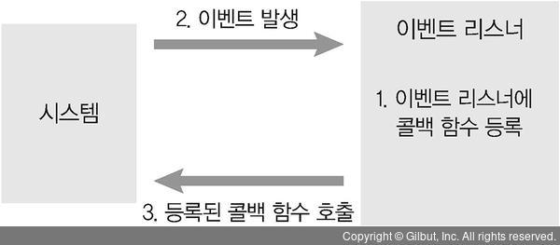
1장 노드 시작하기 - 1.1 핵심 개념 이해하기
노드는
이벤트 기반
방식으로 동작한다.
이벤트 리스너
이벤트를 등록하는 함수
콜백 함수
이벤트가 발생했을 때 실행될 함수

Slide 16
1장 노드 시작하기 - 1.1 핵심 개념 이해하기
노드는
이벤트 기반
방식으로 동작한다.
미리 지정해둔 작업을
수행하는 방식이다.
이벤트 발생 시
이벤트 리스너에 등록해둔
콜백 함수를 호출하며
동작한다.

Slide 17
1장 노드 시작하기 - 1.1 핵심 개념 이해하기
서버
정보나 서비스를 제공하는 컴퓨터 또는 프로그램
자바스크립트 런타임
노드는 자바스크립트 런타임이다.
이벤트 기반
노드는 이벤트 기반 방식으로 작동한다.
논 블로킹 I/O
싱글 스레드

Slide 18
1장 노드 시작하기 - 1.1 핵심 개념 이해하기
노드는
논 블로킹 I/O
이다.
I : INPUT(입력)
O : OUTPUT(출력)
I/O
입출력
이전 작업이 끝나고
다음 작업 시작
블로킹
이전 작업이 끝날 때 까지
기다리지 않고
다음 작업 시작
논 블로킹

Slide 19
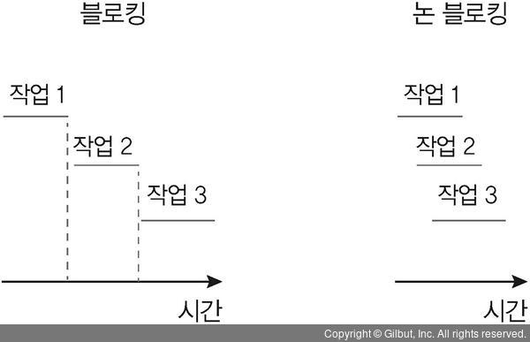
1장 노드 시작하기 - 1.1 핵심 개념 이해하기
노드는
논 블로킹 I/O
이다.

Slide 20
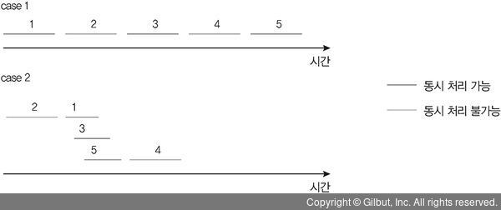
1장 노드 시작하기 - 1.1 핵심 개념 이해하기
노드는
논 블로킹 I/O
이다.
시간적 이득이 생긴다.
블로킹
논 블로킹
-> 시간 단축

Slide 21
1장 노드 시작하기 - 1.1 핵심 개념 이해하기
서버
정보나 서비스를 제공하는 컴퓨터 또는 프로그램
자바스크립트 런타임
노드는 자바스크립트 런타임이다.
이벤트 기반
노드는 이벤트 기반 방식으로 작동한다.
노드는 논 블로킹 I/O 이다.
논 블로킹 I/O
싱글 스레드

Slide 22
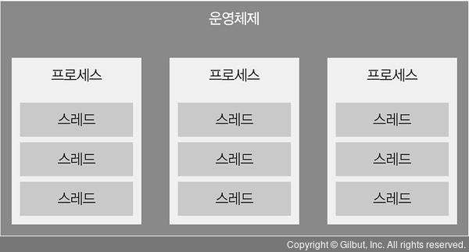
1장 노드 시작하기 - 1.1 핵심 개념 이해하기
노드는
싱글 스레드
이다.
프로세스
하나의 개별 프로그램
프로세스 내
하나의 코드 실행 흐름
스레드

Slide 23
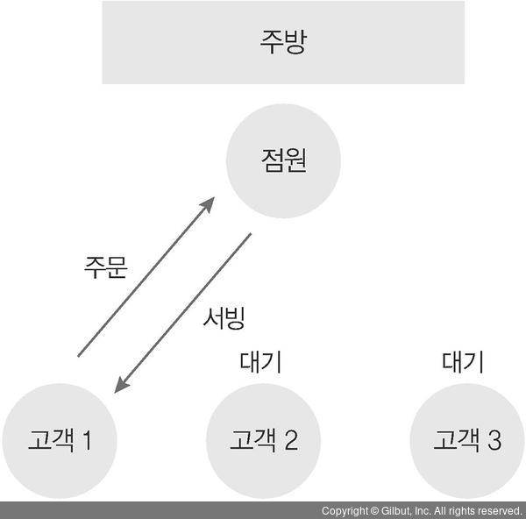
1장 노드 시작하기 - 1.1 핵심 개념 이해하기
싱글 스레드, 블로킹
주방 = 프로세스
점원 = 스레드

Slide 24
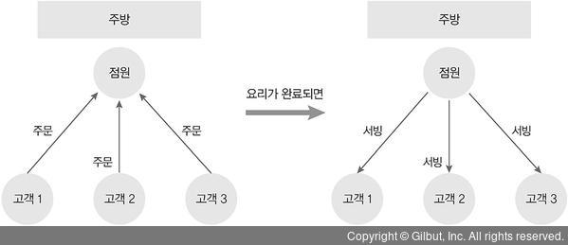
1장 노드 시작하기 - 1.1 핵심 개념 이해하기
싱글 스레드, 논 블로킹
= 노드 방식
주방 = 프로세스
점원 = 스레드

Slide 25
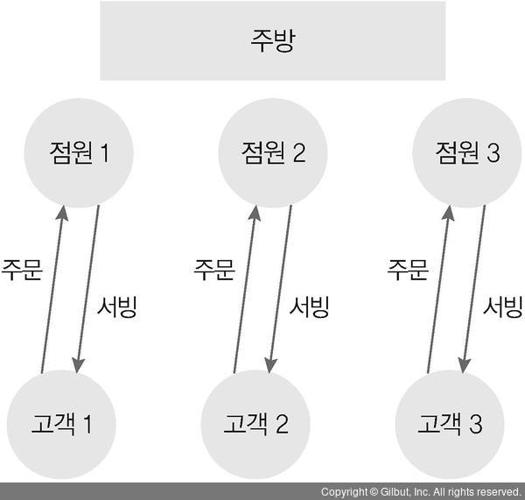
1장 노드 시작하기 - 1.1 핵심 개념 이해하기
멀티 스레드, 블로킹
주방 = 프로세스
점원 = 스레드

Slide 26
1장 노드 시작하기 - 1.1 핵심 개념 이해하기
노드는
싱글 스레드
이다.

Slide 27
1장 노드 시작하기 - 1.1 핵심 개념 이해하기
서버
정보나 서비스를 제공하는 컴퓨터 또는 프로그램
자바스크립트 런타임
노드는 자바스크립트 런타임이다.
이벤트 기반
노드는 이벤트 기반 방식으로 작동한다.
노드는 논 블로킹 I/O 이다.
논 블로킹 I/O
싱글 스레드
노드는 싱글 스레드 이다.

Slide 28
1장 노드 시작하기
1.2 서버로서의 노드

Slide 29
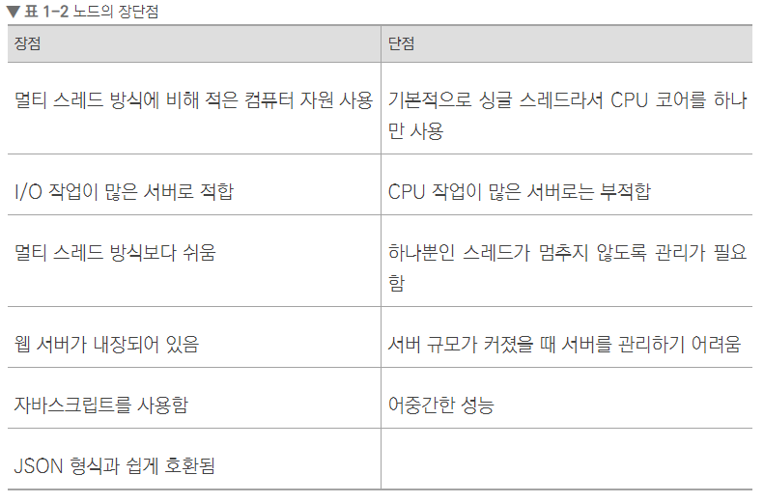
1장 노드 시작하기 - 1.2 서버로서의 노드
노드를 서버로 사용할 때의 특성과 장단점
노드는 논 블로킹 I/O, 싱글 스레드 이다.

Slide 30
1장 노드 시작하기
1.3 서버 외의 노드

Slide 31
1장 노드 시작하기 - 1.3 서버 외의 노드
옛날
노드
서버
데스크톱 앱
최근
노드
웹
모바일
리액트
네이티브
일렉트론
앵귤러
리액트
뷰

Slide 32
3장 노드 기능
3.3 모듈로 만들기

Slide 33
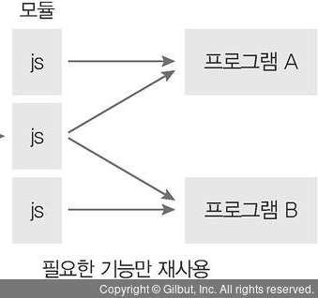
3장 노드 기능 - 3.3 모듈로 만들기
모듈
특정한 기능을 하는 함수나 변수들의 집합
하나의 js 파일
필요한 기능만
재사용하여
프로그램을
만든다.

Slide 34
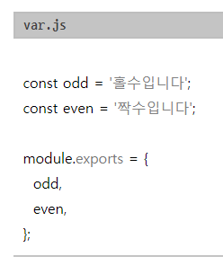
3장 노드 기능 - 3.3 모듈로 만들기
모듈 예시
변수들을 모아둔
모듈

Slide 35
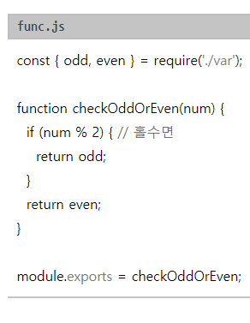
3장 노드 기능 - 3.3 모듈로 만들기
모듈 예시
require 함수로
Var.js 불러오기
숫자의 홀짝을 판별하는 함수 선언
module.exports에
함수 대입

Slide 36
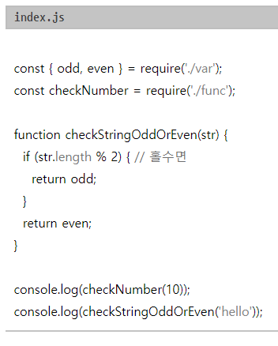
3장 노드 기능 - 3.3 모듈로 만들기
모듈 예시
require 함수로
Var.js, func.js 불러오기
글자 길이의 홀짝
구분하는 함수 선언

Slide 37
3장 노드 기능
3.4 노드 내장 객체 알아보기

Slide 38
3장 노드 기능 - 3.4 노드 내장 객체 알아보기
따로 선언 하지 않아도
노드에서 기본적으로
제공하는 객체
내장 객체
global
__filename
__dirname
process
consol
module
exports
require
타이머

Slide 39
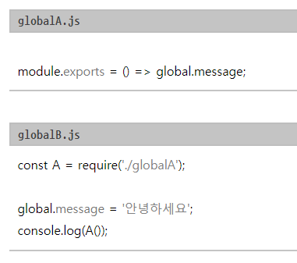
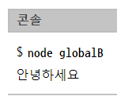
3장 노드 기능 - 3.4 노드 내장 객체 알아보기
내장 객체 - global
1) 전역 객체
2) 파일간의 간단한 데이터를 공유할 때 사용

Slide 40
3장 노드 기능 - 3.4 노드 내장 객체 알아보기
내장 객체 - consol
1) 디버깅을 위해 사용
2) 종류
consol.time(레이블):time과 timeEnd 사이의 시간 측정
consol.log(내용): 내용을 콘솔에 표시
consol.error(에러 내용): 에러를 콘솔에 표시
consol.table(배열): 배열을 테이블 형식으로 표현
consol.dir(객체, 옵션): 객체에 옵션을 추가하여 표시
consol.trace(레이블): 에러가 어디서 발생했는지 추적

Slide 41
3장 노드 기능 - 3.4 노드 내장 객체 알아보기
내장 객체 - 타이머
1) 타이머 기능을 제공하는 함수
2) 종류
setTimeout(콜백함수, 밀리초):밀리초 후 콜백함수 실행
setInterval(콜백함수, 밀리초):
밀리초 마다 콜백함수 반복
setImmediate(콜백함수): 콜백 함수 즉시 실행
clearTimeout(아이디): setTimeout 취소
clearInterval(아이디): setInterval 취소
clearImmediate(아이디): setImmediate 취소

Slide 42
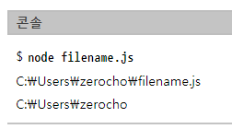

3장 노드 기능 - 3.4 노드 내장 객체 알아보기
내장 객체 - __filename, __dirname
1) __filename : 현재 파일명 제공
2) __dirname : 현재 파일 경로 제공

Slide 43
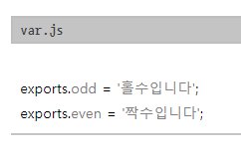
3장 노드 기능 - 3.4 노드 내장 객체 알아보기
내장 객체 – module, exports, require
1) module.exports : 모듈 생성
2) exports : 모듈 생성
3) require : 모듈 불러오기

Slide 44
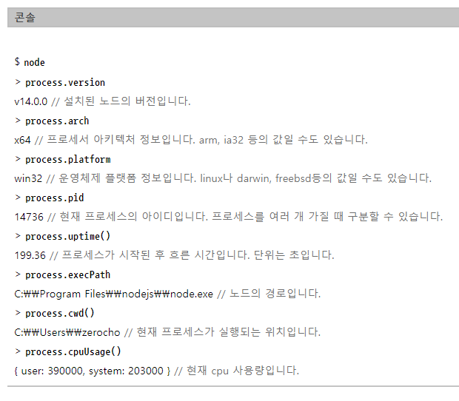
3장 노드 기능 - 3.4 노드 내장 객체 알아보기
내장 객체 – process
1) 현재 실행중인 노드 프로세스에 대한 정보

Slide 45
3장 노드 기능
3.5 노드 내장 모듈 사용하기

Slide 46
3장 노드 기능 - 3.4 노드 내장 모듈 사용하기
노드에서 기본적으로
제공하는 모듈
내장 모듈
os
path
url
querystring

Slide 47
3장 노드 기능 - 3.4 노드 내장 모듈 사용하기
내장 모듈 - os
1) 운영 체제의 정보를 가져온다.
2) os 모듈 메서드
• os.arch(): process.arch와 동일합니다.
• os.platform(): process.platform과 동일합니다.
• os.type(): 운영체제의 종류
• os.uptime(): 운영체제 부팅 이후 흐른 시간(초)
• os.hostname(): 컴퓨터의 이름
• os.release(): 운영체제의 버전
• os.homedir(): 홈 디렉터리 경로
• os.tmpdir(): 임시 파일 저장 경로
• os.cpus(): 컴퓨터의 코어 정보
• os.freemem(): 사용 가능한 메모리(RAM)
• os.totalmem(): 전체 메모리 용량

Slide 48
3장 노드 기능 - 3.4 노드 내장 모듈 사용하기
내장 모듈 - path
1) 폴더와 파일 경로
2) path 모듈 메서드
• path.sep: 경로의 구분자
• path.delimiter: 환경 변수의 구분자
• path.dirname(경로): 파일이 위치한 폴더 경로
• path.extname(경로): 파일의 확장자
• path.basename(경로, 확장자): 파일의 이름(확장자)을 표시
• path.parse(경로): 파일 경로를 root, dir, base, ext, name으로 분리
• path.format(객체): path.parse()한 객체를 파일 경로로 합침
• path.normalize(경로): 실수나 혼용했을 때 정상적인 경로로 변환
• path.isAbsolute(경로): 파일의 경로가 절대경로인지 상대경로인지를 true나 false로 알림
• path.relative(기준경로, 비교경로): 경로를 두 개 넣으면 첫 번째 경로에서 두 번째 경로로 가는 방법을 알림
• path.join(경로, …): 여러 인수를 넣으면 하나의 경로로 합침
• path.resolve(경로, …): path.join()과 비슷

Slide 49
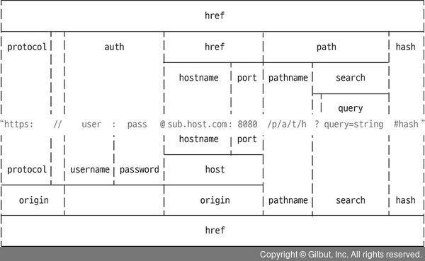
3장 노드 기능 - 3.4 노드 내장 모듈 사용하기
내장 모듈 - url
1) 인터넷 주소를 쉽게 조작하도록 도와주는 모듈
기존 노드의
url 구분 방법
WHATWG의
url 구분 방법

Slide 50
3장 노드 기능 - 3.4 노드 내장 모듈 사용하기
내장 모듈 - querystring
1)기존 노드의 url을 사용 할 때,
search 부분 사용하기 쉽게 객체로 만드는 모듈
기존 노드의
url 구분 방법

Slide 51
3장 노드 기능 - 3.4 노드 내장 모듈 사용하기
내장 모듈 - querystring
1)기존 노드의 url을 사용 할 때,
search 부분 사용하기 쉽게 객체로 만드는 모듈
• querystring.parse(쿼리):
url의 query 부분을 자바스크립트 객체로 분해
• querystring.stringify(객체):
분해된 query 객체를 문자열로 다시 조립

Slide 52
감사합니다.

